Slide 1
Topic 1: PERWAKILAN NOMBOR
SISTEM NOMBOR
OPERASI ARITMETIK SISTEM NOMBOR
PENUKARAN SISTEM NOMBOR

Slide 2
SISTEM NOMBOR
(NUMBER SYSTEM)
−
Kebanyakan sistem komputer (sistem digital)
melakukan operasi pengiraan nombor dalam kuantiti yang banyak.
Maka, sistem penomboran yang digunakan oleh sistem digital perlu diketahui dari segi :
−
–
–
Bagaimana pernyataan nombor tersebut!
Bagaimana operasi arithmetik dilakukan!

Slide 3
SISTEM NOMBOR (NUMBER SYSTEM)
−
Jenis-jenis Sistem Nombor:-
∗∗
∗∗
∗
Decimal (asas 10)
Binari (asas 2)
Oktal (asas 8) Hexadecimal (asas 16)
Pelengkap 1 dan 2

Slide 4
Nombor Decimal (Decimal Number)
−
−
−
Terdiri daripada 10 angka iaitu 0, 1, 2, 3, 4, 5, 6, 7, 8, 9.
Ia merupakan nombor ‘Asas 10’.
Salah contoh dalam sistem nombor Decimal adalah 1428.79
atau 1428.79₁₀ . Kedudukan setiap
digit menunjukkan
magnitud
bagi setiap
digit
tersebut
iaitu:-
Pemberat
Nilai
10³
1
10²
4
10¹
2
10⁰
8
10⁻¹
7
10⁻²
9
.
−
Secara
1428₁₀=
pernyataan matematik:-
1 x 10³ + 4 x 10² + 2 x 10¹ + 8 x 10⁰

Slide 5
Nombor Decimal (Decimal Number)
−
Contoh kedudukan nombor
Pemberat
Nilai
10³
1000
10²
100
10¹
10
10⁰
1
−
Nilai digit dalam pernyataan matematik:-
Nyatakan nilai digit 3 bagi nombor 1320
Digit
Nilai digit 3 = nilai digit x nilai tempat
= 3 x 100
= 300
Pemberat
Nilai
10³
1000
1
10²
100
3
10¹
10
2
10⁰
1
0

Slide 6
Nombor Decimal (Decimal Number)
Contoh: Kirakan nilai digit yang bergaris bagi nombor berikut. (a) 3456 (b) 20780 (c) 1111 (d) 60007 (e) 70702
Penyelesaian:
(a) Nilai digit 3 = 3 x 1000 = 3000
(b) Nilai digit 7 = 7 x 100 = 700
(c) Nilai digit 1 = 1 x 10 = 10
(d) Nilai digit 7 = 7 x 1= 7
(e) Nilai digit 7 = 7 x 10000 = 70000

Slide 7
Nombor Binari
(Binary Number)
−
Terdiri daripada 2 angka iaitu 0,1. Ia merupakan nombor
‘Asas 2’.
Satu contoh dalam sistem nombor Binary adalah 1001.01
−
atau 1001.01₂ . Kedudukan setiap
digit menunjukkan
magnitud
bagi setiap digit
tersebut
iaitu:-
Pemberat
Nilai
2³
1
2²
0
2¹
0
2⁰
1
2⁻¹
0
2⁻²
1
.
−
Secara pernyataan
matematik:-
1001₂= 1 x
2³
+ 0 x
2²
+ 0 x
2¹
+ 1 x
2⁰
−
Dalam no. Binary, bilangan digit dipanggil
bit.

Slide 8
Nombor Binari
(Binary Number)
−
Contoh kedudukan nombor
Pemberat
Nilai
2⁵
32
2⁴
16
2³
8
2²
4
2¹
2
2⁰
1
−
Nilai digit dalam pernyataan matematik:-
Nyatakan nilai digit bergaris bagi nombor 10112
Digit
Nilai digit 10112 = nilai digit x nilai tempat = 1 x 1 = 1
Bentuk pendaraban
Pemberat
Nilai
2³
8
1
2²
4
0
2¹
2
1
2⁰
1
1
1 x 2³ + 0 x 2² + 1 x 2¹ + 1 x 2⁰

Slide 9
Nombor Binari
(Binary Number)
Contoh 1: Kirakan nilai digit yang bergaris bagi nombor berikut. (a) 110012 (b) 111012 (c) 110012 (d) 11100012 (e) 1112
Penyelesaian:
(a) Nilai digit = 1 x 2⁴ = 16
(b) Nilai digit = 1 x 2² = 4
(c) Nilai digit = 1 x 2³ = 8
(d) Nilai digit = 1 x 2⁵ = 32
(e) Nilai digit = 1 x 2⁰ = 1

Slide 10
Nombor Binari
(Binary Number)
Contoh 2: Tuliskan dalam bentuk pendaraban bagi nombor berikut. (a) 1012 (b) 1002 (c) 11012 (d) 10012 (e) 111112
Penyelesaian:
(a) Bentuk pendaraban =
(b) Bentuk pendaraban =
(c) Bentuk pendaraban =
(d) Bentuk pendaraban =
(e) Bentuk pendaraban =
1 x 2² + 0 x 2¹ + 1 x 2⁰
1 x 2² + 0 x 2¹ + 0 x 2⁰
1 x 2³ + 1 x 2² + 0 x 2¹ + 1 x 2⁰
1 x 2³ + 0 x 2² + 0 x 2¹ + 1 x 2⁰
1 x 2⁴ + 1 x 2³ + 1 x 2² + 1 x 2¹ + 1 x 2⁰

Slide 11
Nombor Octal
(Octal Number)
−
Terdiri daripada 8 angka iaitu 0, 1, 2, 3, 4, 5, 6, 7. Ia merupakan
nombor ‘Asas 8’.
Salah satu contoh dalam sistem nombor Octal adalah 5641.27
−
atau 5641.27₈. Kedudukan setiap digit menunjukkan
bagi setiap digit tersebut iaitu:-
magnitud
Pemberat
Nilai
8³
5
8²
6
8¹
4
8⁰
1
8⁻¹
2
8⁻²
7
.
−
Secara pernyataan
matematik:-
5641₈= 5 x
8³
+ 6 x
8²
+ 4 x
8¹
+ 1
x
8⁰

Slide 12
Nombor Octal
(Octal Number)
−
Contoh kedudukan nombor
Pemberat
Nilai
8⁵
32768
8⁴
4096
8³
512
8²
64
8¹
8
8⁰
1
−
Nilai digit dalam pernyataan matematik:-
Nyatakan nilai digit bergaris bagi nombor 6748
Digit
Nilai digit 6748 = nilai digit x nilai tempat = 7 x 8 = 56
Bentuk pendaraban
Pemberat
Nilai
8²
64
6
8¹
8
7
8⁰
1
6
6 x 8² + 7 x 8¹ + 4 x 8⁰

Slide 13
Nombor Octal
(Octal Number)
Contoh 1: Kirakan nilai digit yang bergaris bagi nombor berikut. (a) 1578 (b) 2358 (c) 6108 (d) 123768 (e) 7020148
Penyelesaian:
(a) Nilai digit = 5 x 8¹ = 40
(b) Nilai digit = 2 x 8² = 128
(c) Nilai digit = 0 x 8⁰ = 1
(d) Nilai digit = 1 x 8⁴ = 4096
(e) Nilai digit = 2 x 8³ = 1024

Slide 14
Nombor Octal
(Octal Number)
Contoh 2: Tuliskan dalam bentuk pendaraban bagi nombor berikut. (a) 238 (b) 4758 (c) 36518 (d) 107232 (e) 6047058
Penyelesaian:
(a) Bentuk pendaraban =
(b) Bentuk pendaraban =
(c) Bentuk pendaraban =
(d) Bentuk pendaraban =
(e) Bentuk pendaraban =
2 x 8¹ + 3 x 8⁰
4 x 8² + 7 x 8¹ +5 x 8⁰
3 x 8³ + 6 x 8² + 5 x 8¹ + 1 x 8⁰
1 x 8⁴ + 0 x 8³ + 7 x 8² +2 x 8¹ + 3 x 8⁰
6 x 8⁵ + 0 x 8⁴ + 4 x 8³+ 7 x 8² + 0 x 8¹ + 5 x 8⁰

Slide 15
Nombor Heksadesimal
(Hexadecimal Number)
−
Terdiri daripada 16 angka iaitu 0, 1, 2, 3, 4, 5, 6, 7, 8, 9,
A, B, C, D, E, F. Ia merupakan nombor ‘Asas 16’.
Satu contoh dalam sistem nombor hexadecimal adalah
−
5B8F.21 atau 5B8F.21₈ . Kedudukan setiap
digit
menunjukkan
magnitud bagi
setiap
digit
tersebut
iaitu:-
Pemberat
16³
16²
16¹
16⁰
16⁻¹
16⁻²
Nilai
5
B
8
F
.
2
1
−
Secara pernyataan
5B8F₁₆= 5 x 16³ + B
matematik:-
x 16² + 8 x 16¹
+ F x 16⁰

Slide 16
Nombor Heksadesimal (Hexadecimal Number)
−
Contoh kedudukan nombor
Pemberat
Nilai
16⁵
1048576
16⁴
65536
16³
4096
16²
256
16¹
16
16⁰
1
−
Nilai digit dalam pernyataan matematik:-
Nyatakan nilai digit bergaris bagi nombor 4AF16
Digit
Nilai digit 4AF16 = nilai digit x nilai tempat = 10 x 16 = 160
Bentuk pendaraban
Pemberat
Nilai
16²
256
4
16¹
16
A
16⁰
1
F
4 x 16² + 10 x 16¹ + 15 x 16⁰

Slide 17
Nombor Heksadesimal (Hexadecimal Number)
Contoh 1: Kirakan nilai digit yang bergaris bagi nombor berikut. (a) D716 (b) E516 (c) A6F16 (d) 15CD16 (e) 21516
Penyelesaian:
(a) Nilai digit = 13 x 16¹ = 208
(b) Nilai digit = 14 x 16¹= 224
(c) Nilai digit = 10 x 16² = 2560
(d) Nilai digit = 12 x 16¹= 192
(e) Nilai digit = 5 x 16⁰ = 5

Slide 18
Nombor Heksadesimal (Hexadecimal Number)
Contoh 2: Tuliskan dalam bentuk pendaraban bagi nombor berikut. (a) 1216 (b) 45316 (c) 754116 Penyelesaian:
(a) Bentuk pendaraban =
(b) Bentuk pendaraban =
(c) Bentuk pendaraban =
1 x 16¹ + 2 x 16⁰
4 x 16² + 5 x 16¹ + 3 x 16⁰
7 x 16³ + 5 x 16² + 4 x 16¹ + 1 x 16⁰

Slide 19
SISTEM NOMBOR PELENGKAP
(Complement Number System)
−
Nombor Pelengkap – 1:
Bagi semua nombor binari yang positif, nombor pelengkap -1 adalah sama dengan nombor binari.
Bagi semua nombor binari yang negatif, nombor pelengkap -2 adalah sama dengan songsangan nombor binari.
Contoh 1: 001 = 110
Contoh 2:
+ 15 = + 0 0 0 0 1 1 1 1 (pelengkap -1 positif)
- 12 = - 0 0 0 0 1 1 00 tukar songsang 1 1 1 1 0 0 1 1 (pelengkap -1 positif)

Slide 20
SISTEM NOMBOR PELENGKAP
(Complement Number System)
−
Nombor Pelengkap – 2:
Bagi semua nombor binari yang positif, nombor pelengkap -2 adalah sama dengan nombor binari.
Bagi semua nombor binari yang negatif, nombor pelengkap -2 adalah sama dengan songsangan nombor binary dan dicampur 1.
Contoh 1: 110 + 1 = 111
Contoh 2:
+ 15 = + 0 0 0 0 1 1 1 1 (pelengkap -2 positif)
- 12 = - 0 0 0 0 1 1 00 tukar songsang 1 1 1 1 0 0 1 1 dan tambah 1 menjadi 1 1 1 1 1 0 1 0 0 (pelengkap -2 negatif)

Slide 21
PENUKARAN NOMBOR
(Conversion of Number System)
−
Desimal - Sistem nombor asas sepuluh mengguna 10 simbol, 0 hingga 9. Nilai tempat bagi suatu nombor asas sepuluh dari kanan ke kiri ialah: unit, puluh, ratus, ribu, puluh ribu dan seterusnya. Umpamanya, 2547 = 2 ribu 5 ratus 4 puluh 7 unit.
Binari – Diwakili dua digit sahaja, iaitu 0 dan 1. 1 mewakili ‘ON’manakala 0 mewakili ‘OFF’. Nilai tempat bagi nombor asas dua dari kanan ke kiri ialah: unit, dua, empat, lapan, enambelas, tiga puluh dua dan seterusnya. Nombor asas dua boleh ditukar ke nombor asas sepuluh dan sebaliknya.
−

Slide 22
PENUKARAN NOMBOR
(Conversion of Number System)
−
Octal - Menggunakan 8 digit, iaitu: 0, 1, 2, 3, 4, 5, 6, dan 7. Selepas no. 7, nombor-nombor seterusnya ditulis dengan menambahkan 1 kepada nombor sebelumnya mengikut turutan. Setiap digit dalam suatu nombor asas lapan mempunyai nilai tempat tertentu, iaitu: sa, lapan, enam puluh empat, lima ratus dua belas dan seterusnya.
Hexadesimal – Menggunakan 16 simbol untuk mewakili nilai. Ia termasuk digit 0 hingga 9 dan aksara A hingga Z. Sistem nombor ini diguna kerana ia adalah lebih singkat dan mudah dibaca. Penukaran antara sistem binari dan sistem hexadecimal adalah cekap. Satu nombor binari 8-digit diwakili dengan nombor hexadecimal dgn 2-digit sahaja.
−

Slide 23
PENUKARAN SECARA TEORI (THEORETICAL CONVERSION)
−
Jenis-jenis Penukaran Sistem Nombor:-
∗∗
∗∗
∗
Binari-Decimal
Octal-Decimal
Hexadecimal-Decimal
Octal-Binari
Hex-Binari

Slide 24
Penukaran Binari – Decimal (Binary-Decimal Conversion)
(a)
1001₂
= 1 x
2³
+ 0 x
2²
+ 0 x
2¹
+
1 x
2⁰
= 8 + 0 + 0 + 1
=
9₁₀
N
18
9
4
2
1
Baki
0
1
0
0
1
(b)
Penukaran Decimal
18₁₀ = ?₂
–
Binari
2
2
2
2
2
Berhenti apabila N =
18₁₀ = 10010₂
0
Nombor dibaca
dari nilai bawah ke atas
0

Slide 25
Penukaran Octal - Decimal
(Octal-Decimal Conversion)
(a)
1271₈ = 1 x
8³
+
2
+
x
8²
+ 7
x
8¹
+
1 x
8⁰
=
512 + 128
= 697₁₀
56
+
1
N
697
87
10
1
0
Baki
1
7
2
1
8
8
8
8
(b)
Penukaran Decimal
697₁₀ = ?8
Berhenti apabila N = 0
697₁₀ = 1271₈
–
Octal
Nombor dibaca
dari nilai bawah ke atas

Slide 26
Penukaran Hexadecimal
(Hexadecimal-Decimal Conversion)
-
Decimal
−
1E5₁₆
= 1 x 16²
+ E x 16¹
+
+
5
5
x16⁰
=
=
256 +
485₁₀
(14
x
16)
N
485
30
1
0
Baki
5
14=E
1
16
16
16
16
−
Penukaran Decimal
– Hex
485₁₀ =
?₁₆
Nombor dibaca
dari nilai bawah ke atas
−
Berhenti apabila N = 0
485₁₀ = 1E5₁₆

Slide 27
Penukaran Octal-Binari & Binari-Octal (Conversion Octal-Binary & Binary-Octal)
−
Ada dua kaedah penukaran iaitu
secara:
–
–
‘terus’ (direct conversion) atau
melalui decimal (octal .decimal.binary)
Octal
0
1
2
3
4
5
6
7
Binari
000
001
010
011
100
101
110
111
−
Untuk melaksanakan penukaran
melalui kaedah direct conversion, hubungan antara no. octal ‘1’ digit no. binary ‘3’ digit perlu diketahui.
dan
−
Kaedah kedua, iaitu melalui
telah dipelajari!
Tukarkan no berikut:-
decimal
−
(a)276₈=?₂
(b) 1010111₂=?₈

Slide 28
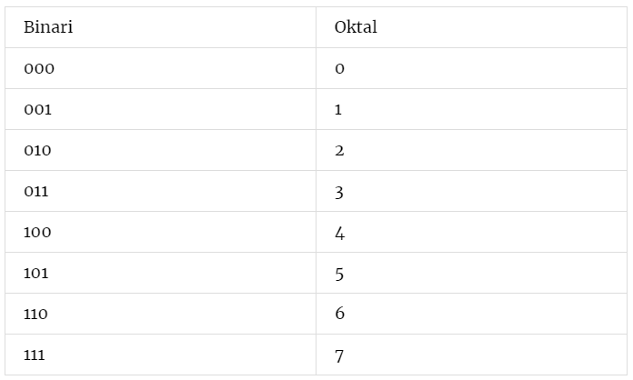
Penukaran Octal-Binari & Binari-Octal (Conversion Octal-Binary & Binary-Octal)
Octal digit | 0 | 1 | 2 | 3 | 4 | 5 | 6 | 7
Binary Equivalent | 000 | 000 | 000 | 000 | 000 | 000 | 000 | 000

Slide 29
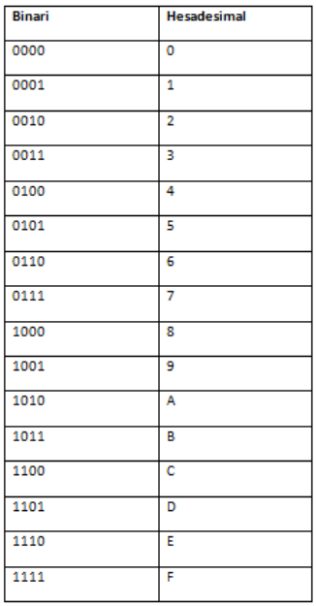
Penukaran Hex-Binari & Binari-Hex (Conversion Hex-Binary & Binary-Hex)

Slide 30
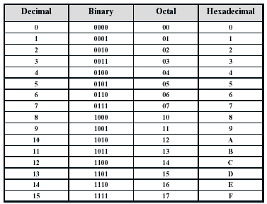
∗Rujuk Jadual Berikut untuk tukar nombor di atas

Slide 31
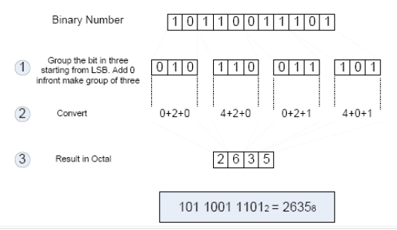
Penukaran Octal-Binari & Binari-Octal (Conversion Octal-Binary & Binary-Octal)

Slide 32
Penukaran Hex-Binari & Binari-Hex (Conversion Hex-Binary & Binary-Hex)
Octal digit | 2 | 6 | 3 | 5
Binary Equivalent ( 3 digit) | 0 1 0 | 1 1 0 | 0 1 1 | 1 0 1
Hexadecimal Equivalent ( 4 digit) | 0101 1001 1101 5 9 D (hex number)

Slide 33
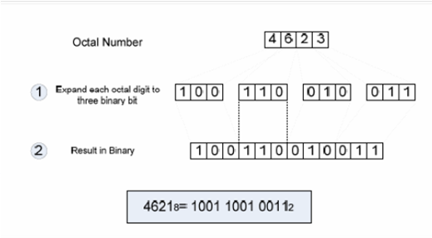
Penukaran Octal-Binari & Binari-Octal (Conversion Octal-Binary & Binary-Octal)

Slide 34
Penukaran Hex-Binari & Binari-Hex (Conversion Hex-Binary & Binary-Hex)
Octal digit | 4 | 6 | 2 | 3
Binary Equivalent ( 3 digit) | 1 0 0 | 1 1 0 | 0 1 0 | 0 1 1
Hexadecimal Equivalent ( 4 digit) | 1001 1001 0011 9 9 3 (hex number)

Slide 35
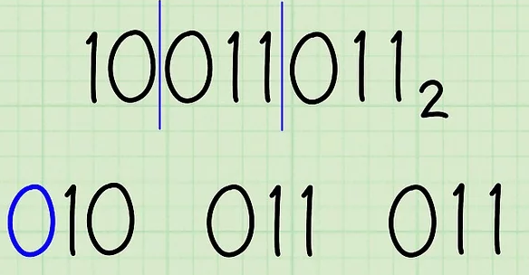
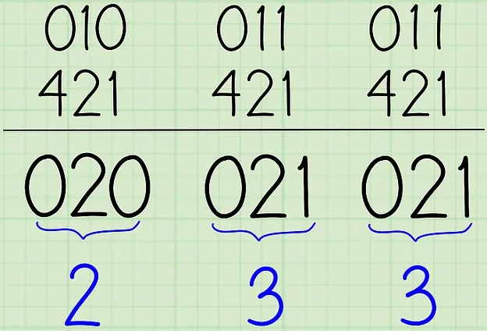
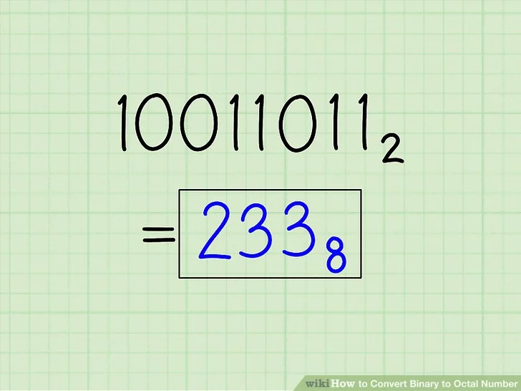
Penukaran Octal-Binari & Binari-Octal (Conversion Octal-Binary & Binary-Octal)

Slide 36
Penukaran Hex-Binari & Binari-Hex (Conversion Hex-Binary & Binary-Hex)
9 B
HEX NUMBER

Slide 37
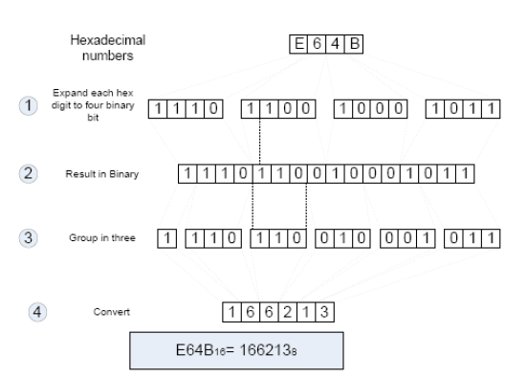
Penukaran Hex-Octal & Octal-Hex (Conversion Hex-Octal & Octal-Hex)

Slide 38
LATIHAN PENUKARAN GUNA TEORI (CONVERSION EXERCISE USING THEORY)
Contoh 1: Tukarkan setiap nombor yang berikut kepada nombor dalam asas 10. (a) 10101₂ (b) 1423₈ (c) 324₁₆
Penyelesaian:
(a) 10101₂= 1 × 2⁴ + 0 × 2³ + 1 × 2² + 0 × 2¹ + 1 × 2⁰ = 21₁₀
(b) 1423₈ = 1 × 8³ + 4 × 8² + 2 × 8¹ + 3 × 8⁰= 787₁₀
(c) 324₁₆ = 3 × 16² + 2 × 16¹ + 4 × 16⁰ = 804₁₀

Slide 39
LATIHAN PENUKARAN GUNA TEORI (CONVERSION EXERCISE USING THEORY)
Contoh 2: Tukarkan yang berikut kepada nombor dalam asas 10. (a) 101011₂ (b) 110011.101₂ Penyelesaian:
(a)
101011₂= 1 × 32 + 0 × 16 + 1 × 8 + 0 × 4 + 1 × 2 + 1 × 1 = 43₁₀
(b)
110011.101₂= 1 × 32 + 1 × 16 + 0 × 8 + 0 × 4 + 1 × 2 + 1 × 1 +
1 × 0.5 + 0 × 0.25 + 1 × 0.125= 51.625₁₀
Berat (^{n}) | 2⁵ | 2⁴ | 2³ | 2² | 2¹ | 2⁰
Nilai Diwakili | 32 | 16 | 8 | 4 | 2 | 1
Binari | 1 | 0 | 1 | 0 | 1 | 1
Berat(n) | 2⁵ | 2⁴ | 2³ | 2² | 2¹ | 2⁰ |  | 2⁻¹ | 2⁻² | 2⁻³
Nilai Diwakili | 32 | 16 | 8 | 4 | 2 | 1 |  | 0.5 | 0.25 | 0.125
Binari | 1 | 1 | 0 | 0 | 1 | 1 | . | 1 | 0 | 1

Slide 40
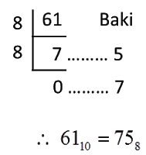
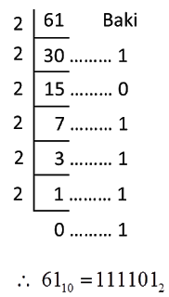
LATIHAN PENUKARAN GUNA TEORI (CONVERSION EXERCISE USING THEORY)
Contoh 3: Tukar 61₁₀ kepada satu nombor dalam
(a) asas dua (b) asas lapan

Slide 41
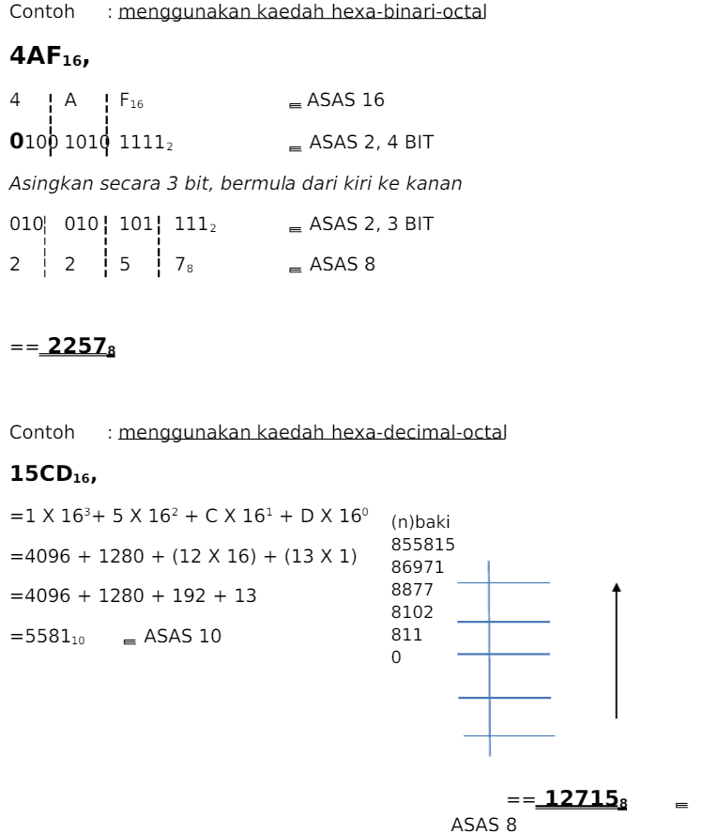
LATIHAN PENUKARAN GUNA TEORI (CONVERSION EXERCISE USING THEORY)
Contoh 4:

Slide 42
LATIHAN PENUKARAN GUNA TEORI (CONVERSION EXERCISE USING THEORY)
Contoh 5:

Slide 43
PENUKARAN GUNA KALKULATOR (CONVERSION USING CALCULATOR)
−
Jenis-jenis Penukaran Sistem Nombor:-
∗∗
∗ ∗
∗
Decimal- Binari
Decimal-Octal
Decimal-Hexadecimal
Binari-Octal
Binari-Hex

Slide 44
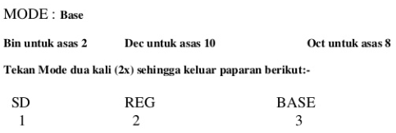
PENUKARAN GUNA KALKULATOR (CONVERSION USING CALCULATOR)
−
Menggunakan kalkulator, tekan MODE sebanyak 2 kali untuk mendapat paparan berikut:-
−
TEKAN NOMBOR 3 UNTUK PILIH ‘BASE’

Slide 45
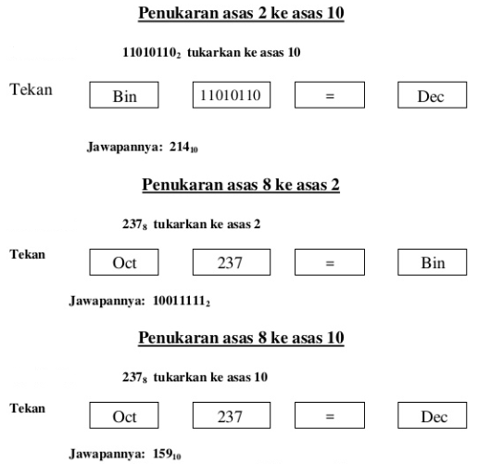
PENUKARAN GUNA KALKULATOR (CONVERSION USING CALCULATOR)

Slide 46
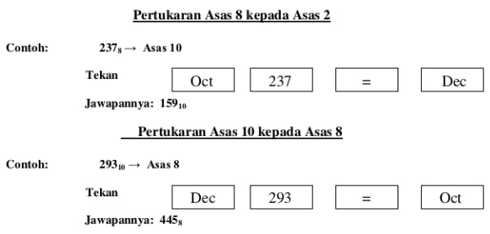
PENUKARAN GUNA KALKULATOR (CONVERSION USING CALCULATOR)

Slide 47
Penambahan dan Penolakan Nombor Binari
(Addition and Substraction of Binary Number)
−
Penambahan Binari:
Apabila mencampur nombor binari, pastikan nombor ini tidak boleh melebihi 1.
Sebarang hasil jumlah perlu ditolak dengan 2 jika melebihi 1 dan baki adalah hasil yang sebenar
Contoh:
1 0 1 0
+ 1 1 1 1
1 1 0 0 1

Slide 48
Penambahan dan Penolakan Nombor Binari
(Addition and Substraction of Binary Number)
−
Penolakan Binari:
Apabila menolak nombor binari, sebarang nombor yang kurang daripada nombor yang hendak ditolak perlu dipinjam dari digit pada tertib yang lebih besar.
Contoh:
1 0 1 0
- 0 1 1 1
1 1 0 0 1

Slide 49
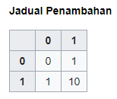
PENAMBAHAN NOMBOR BINARI (ADDITION OF BINARY)

Slide 50
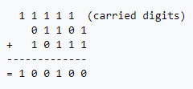
PENAMBAHAN NOMBOR BINARI (ADDITION OF BINARY)
Contoh 1:

Slide 51
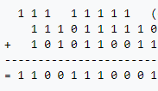
PENAMBAHAN NOMBOR BINARI (ADDITION OF BINARY)
Contoh 2:

Slide 52
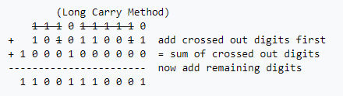
PENAMBAHAN NOMBOR BINARI (ADDITION OF BINARY)
Contoh 3:

Slide 53

PENOLAKAN NOMBOR BINARI (SUBSTRACTION OF BINARY)
Contoh 4:

Slide 54
Latihan Operasi Nombor Binari
(Exercise for Operation of Binary Number)
Latihan 1 : Tuliskan nilai penambahan bagi nombor binary berikut. (a) 101 + 111 (b) 1000 + 1 (c) 1000 + 1001 Penyelesaian:
(a) 1 0 1 + 111 =
(b) 1 0 0 0 + 1 =
(c) 1 0 0 0 + 1 0 0 1 =
1 1 0 0
1 0 0 1
1 0 0 0 1

Slide 55
Penambahan dan Penolakan Nombor Octal
(Addition and Substraction of Octal Number)
−
Penambahan Oktal:
Tolak seperti biasa. Jika nilai adalah kurang dari maka 8 maka pinjam dari .
Baki tersebut akan ditulis sebagai jawapan dan
pembawanya adalah 1.
Contoh: 77₈ + 65₈
7 7 iaitu 7 + 5 = 12 – 8 = 4 bawa 1
+ 6 5 iaitu 1 + 7 + 6 = 14 – 8 = 6 bawa 1
1 6 4₈

Slide 56
Penambahan dan Penolakan Nombor Oktal
(Addition and Subtraction of Octal Number)
−
Penolakan Oktal:
Apabila menolak nombor oktal, sebarang nombor yang kurang daripada nombor yang hendak ditolak perlu dipinjam dari digit pada tertib yang lebih besar.
Contoh:
3 7
- 2 5
1 2₈

Slide 57
PENAMBAHAN NOMBOR OKTAL (ADDITION OF OCTAL)
Contoh 1:
564₈ + 777_{8:}
iaitu 4 + 7 = 11 – 8 = 3 bawa 1
iaitu 1 + 6 + 7 = 14 – 8 = 6 bawa 1
iaitu 1 + 5 + 7 = 13 – 8 = 5 bawa 1
¹5 ¹6 4
+ 7 7 7
1 5 6 3₈

Slide 58
PENOLAKAN NOMBOR OKTAL (SUBTRACTION OF OCTAL)
Contoh 1:
621₈ - 267_{8:}
iaitu 1 - 7 = tidak boleh maka pinjam digit sebelah
(1+8) - 7 = 9 - 7 =2
iaitu 1 - 6 = tidak boleh maka pinjam digit sebelah
(1+8) – 6 = 9 – 6 = 3
iaitu 5 – 2 = 3
⁵ 6 ¹ 2 1
- 2 6 7
3 3 2₈

Slide 59
Penambahan dan Penolakan Nombor Heksa
(Addition and Substraction of Hexa Number)
−
Penambahan Heksadesimal
Tambah seperti biasa mengikut format desimal.
Jika nilai lebih dari 16 maka tolak nombor itu dengan
16 kerana nombor adalah asas 16.
Baki tersebut akan ditulis pembawa 1.
Jawapan 10 – 15 ditulis dalam abjad seperti 10 = A
Contoh: 37₁₆ + 8F₁₆
¹3 7 iaitu 7 + 5 = 22 – 16 = 6 bawa 1
+ 8 F iaitu 1 + 3 + 8 = 12 (tulis C)
C 6₁₆

Slide 60
Penambahan dan Penolakan Nombor Heksa
(Addition and Substraction of Hexa Number)
−
Penolakan Hexa:
Tukar nombor heksadesimal kepada binari.
Lakukan seperti penolakan binary biasa
Contoh: 11₁₆ – 54₁₆
iaitu bagi -54: FF – 54 = AB
nombor ditolak tambah 1: AB + 1 = AC
Jawapan ditambah nombor positif
¹1 1
+ A C₁₆
B D₁₆

Slide 61
Latihan Operasi Nombor Heksadesimal
(Exercise for Operation of Hexa Number)
Latihan 1 : Tuliskan nilai penolakan bagi nombor heksadesimal berikut. (a) 55 – 27 (b) 1000 + 1 (c) 1000 + 1001 Penyelesaian:
(a) 55 - 27 =
(b) 1 0 0 0 + 1 =
(c) 1 0 0 0 + 1 0 0 1 =
2E
1 0 0 1
1 0 0 0 1

Slide 62
Penambahan dan Penolakan Pelengkap 1
(Addition and Substraction of Complement 1)
−
Penambahan Pelengkap 1
Contoh: 37₁₆ + 8F₁₆
¹3 7 iaitu 7 + 5 = 22 – 16 = 6 bawa 1
+ 8 F iaitu 1 + 3 + 8 = 12 (tulis C)
C 6₁₆

Slide 63
PENAMBAHAN NOMBOR HEKSA (SUBTRACTION OF HEXA)
Contoh 1:
ABC₁₆ + 777_{16:}
iaitu C + 7 = 12 + 7 = 19 – 16 = 3 bawa 1
iaitu 1 + B + 7 = 12 + 7 = 19 – 16 = 3 bawa 1
iaitu 1 + A + 7 = 11 + 7 = 18 – 16 = 2 bawa 1
¹A ¹B C
+ 7 7 7
1 2 3 3₈

Slide 64
PENAMBAHAN NOMBOR HEKSA (SUBTRACTION OF HEXA)
Contoh 1:
564₈ + 777_{8:}
iaitu 4 + 7 = 11 – 8 = 3 bawa 1
iaitu 1 + 6 + 7 = 14 – 8 = 6 bawa 1
iaitu 1 + 5 + 7 = 13 – 8 = 5 bawa 1
¹5 ¹6 4
+ 7 7 7
1 5 6 3₈

Slide 65
Penambahan dan Penolakan Pelengkap
(Addition and Substraction of Complement)
−
Kes 1: Kedua-dua nombor adalah positif
Contoh: +12₁₀ + (14₁₀ )
+12 = + 0000 1100₂
+14 = + 0000 11010₂
0 0001100 pelengkap 2
+ 0 0001110 pelengkap 2
0 0011010 pelengkap 2

Slide 66
Penambahan dan Penolakan Pelengkap
(Addition and Substraction of Complement)
−
Kes 2: Nombor positif lebih besar dari nombor negatif
Contoh: -12₁₀ + (14₁₀ )
-12 = - 0000 1100₂ songsang =11110011 dan tambah 1 menjadi 11110100
+14 = + 0000 11010₂
1 1110100 pelengkap 2
+ 0 0001110 pelengkap 2
10 0000010 pelengkap 2

Slide 67
Penambahan dan Penolakan Pelengkap
(Addition and Substraction of Complement)
−
Kes 3: Nombor negative lebih besar dari nombor positif
Contoh: +12₁₀ + (-14₁₀ )
+12 = + 0000 1100₂
-14 = - 0000 1110₂ songsang =11110001 dan tambah 1 menjadi 11110010
0 0001100 pelengkap 2
+ 1 1110010 pelengkap 2
1 1111110 pelengkap 2

Slide 68
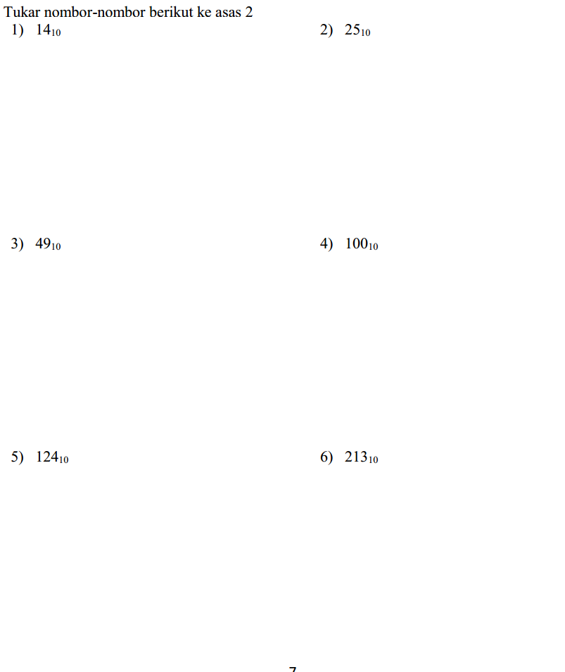
Latihan Operasi Nombor
(Exercise for Operation Number)

Slide 69
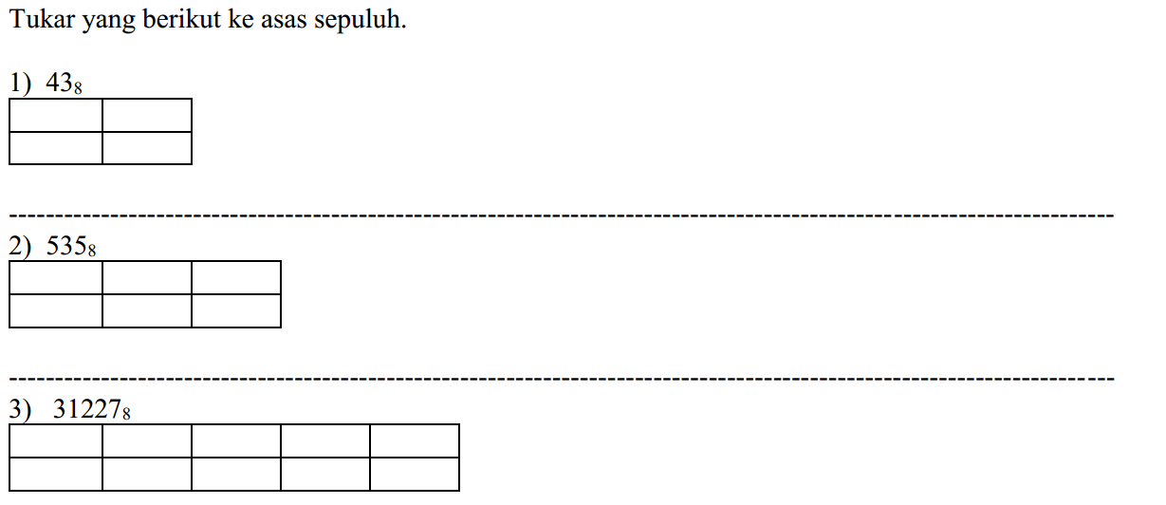
Latihan Operasi Nombor
(Exercise for Operation Number)

Slide 70
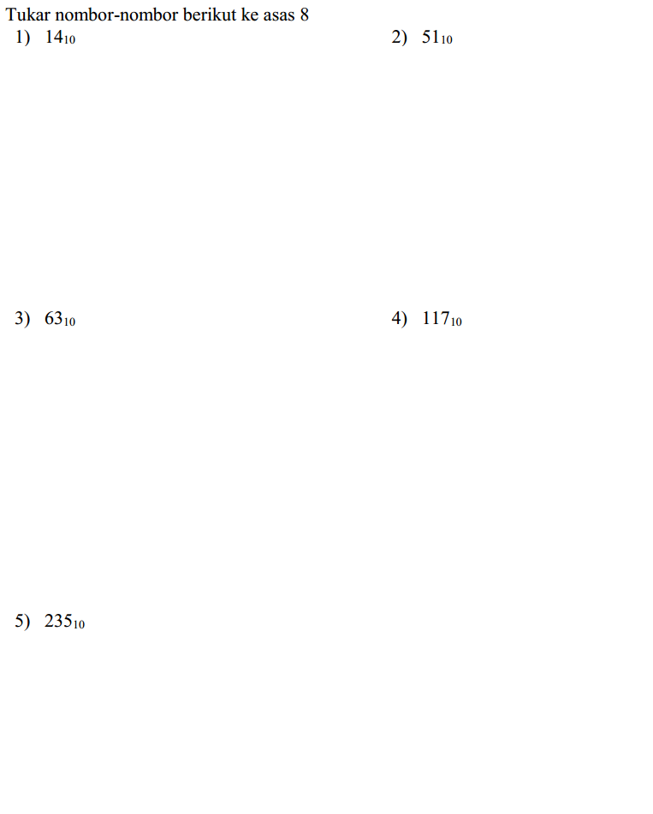
Latihan Operasi Nombor
(Exercise for Operation Number)

Slide 71
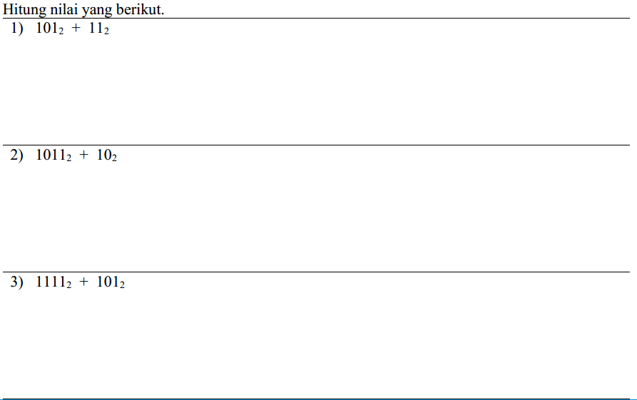
Latihan Operasi Nombor
(Exercise for Operation Number)

Slide 72


Latihan Operasi Nombor
(Exercise for Operation Number)

